Slide 1
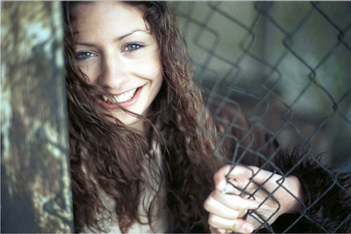
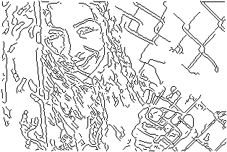
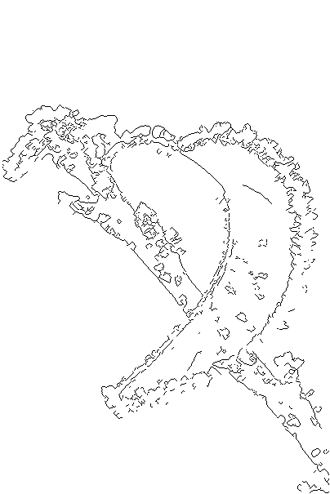
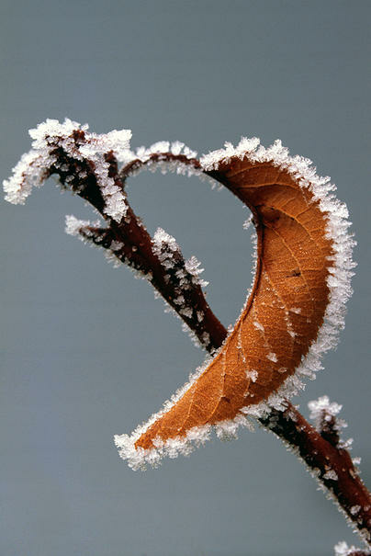
Hľadanie hrán

Slide 2
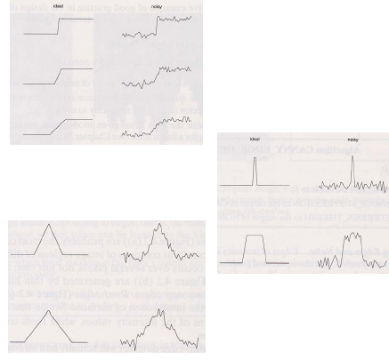
Typy hrán
schod
rampa
skutočné hrany - šum
čiara
hrebeň
strecha

Slide 3
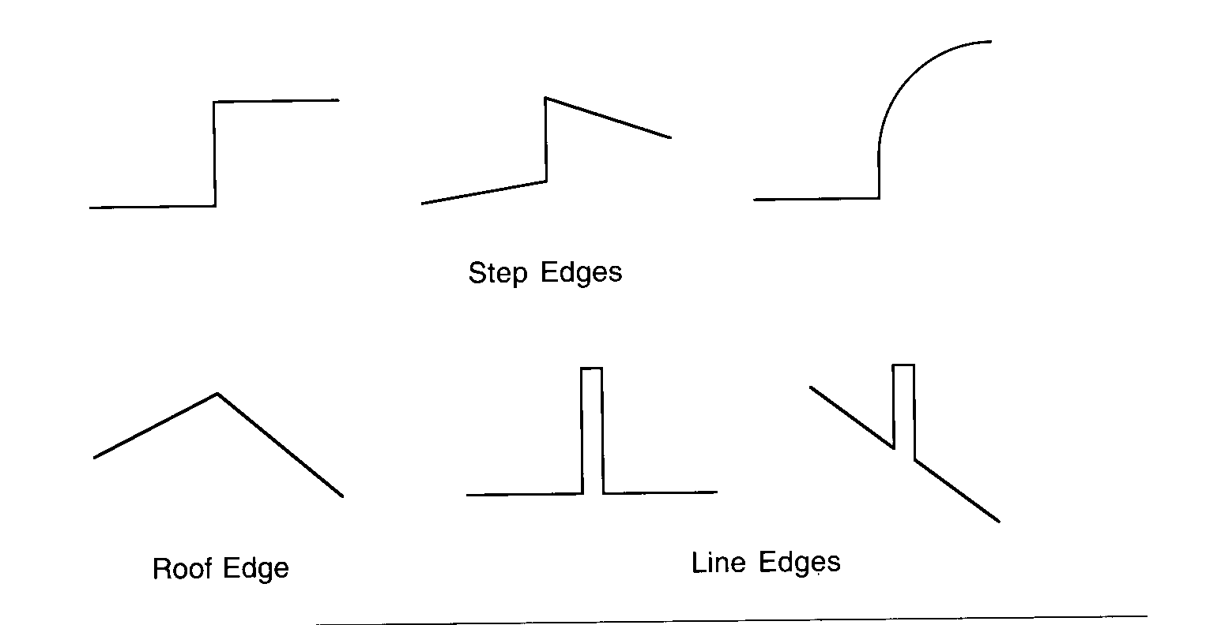


Typy hrán

Slide 4
Hľadanie hrán
skúmame body v okolí (pomocou derivácie)
Ak sa intenzity príliš nelíšia - pravdepodobne tam nie je hrana
Ak sa líšia - bod môže patriť hrane

Slide 5
Metódy hľadania hrán
konvolučné masky
diskrétna aproximácia diferenciálnych operátorov (miera zmeny intenzity)
Informácia o:
  existencia ✓
  orientácia ?

Slide 6
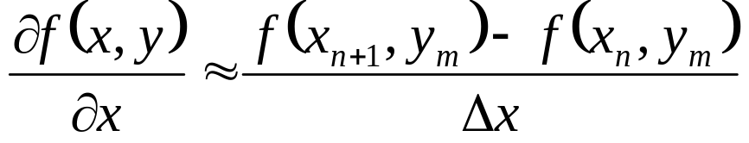
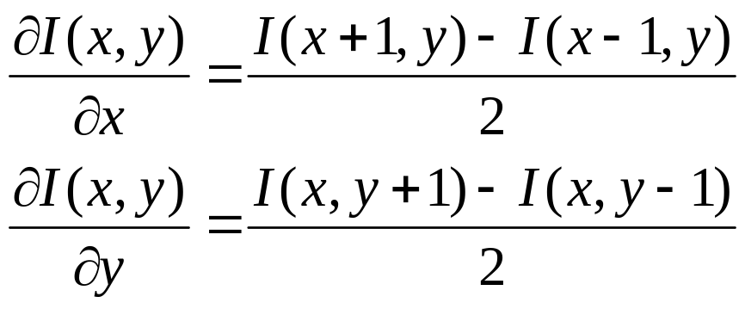
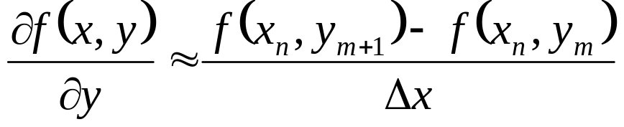

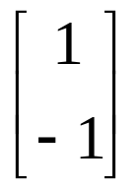
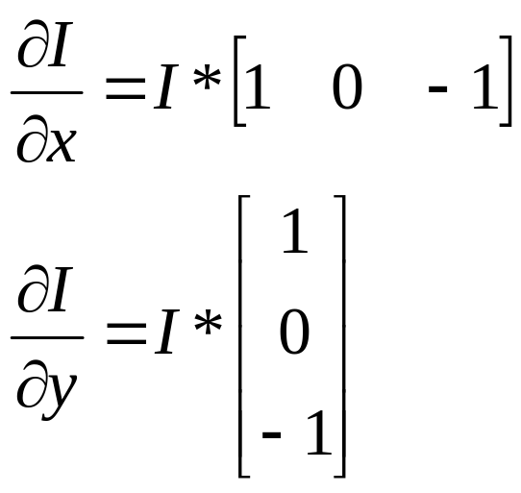
Diferencovanie 2D
Notes:
I tend not to prove “Now this is linear and shift invariant, so must be the result of a convolution” but
leave it for people to look up in the chapter.

Slide 7

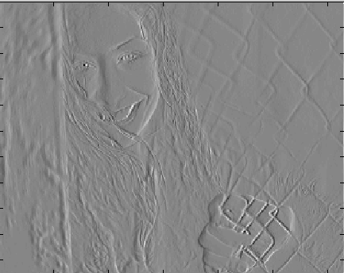

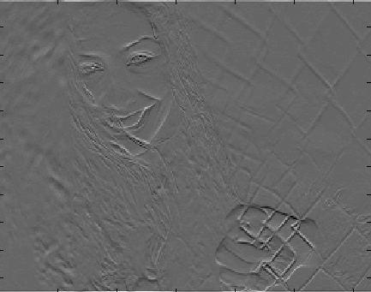
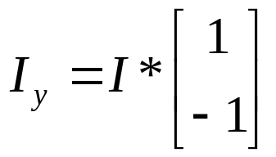

Diferencovanie
I
Ktorý obrázok je I_{x}?
Notes:
Now the figure on the right is signed; darker is negative, lighter is positive, and mid grey is zero.
I always ask 1) which derivative (y or x) is this? 2) Have I got the sign of the kernel right? (i.e.
is it d/dx or -d/dx).

Slide 8
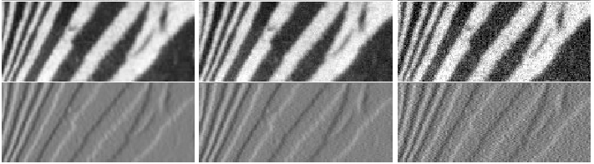
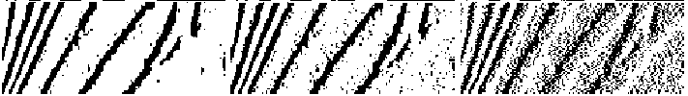
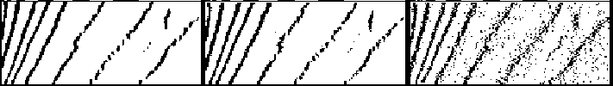
Diferencovanie a šum

Slide 9
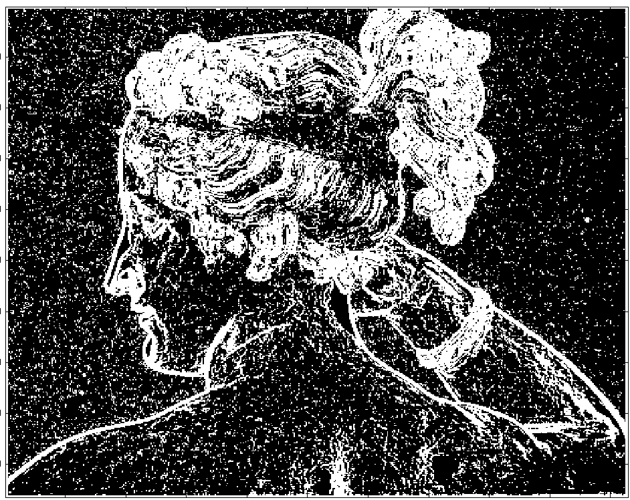
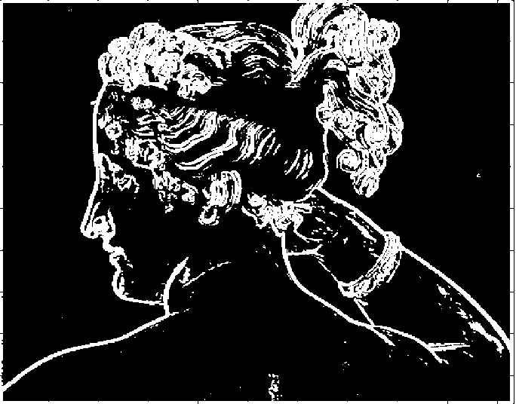
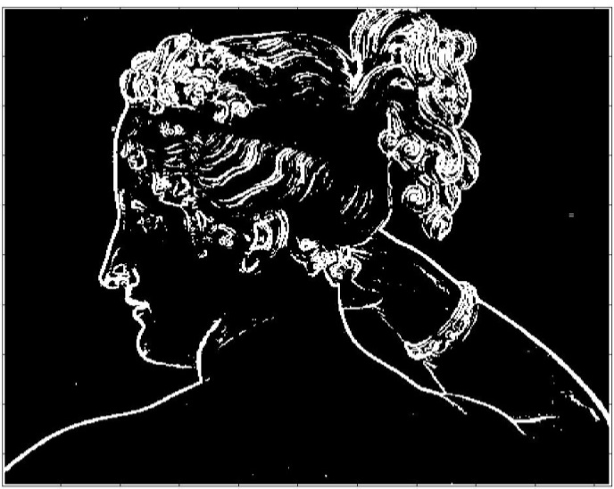
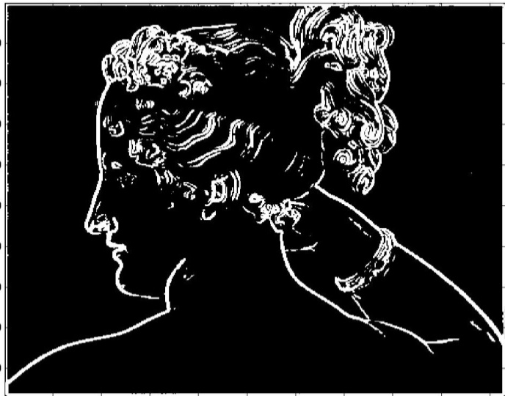
Vyhladenie
prah 20
prah 50
originál
Gaussovské vyhladenie

Slide 10
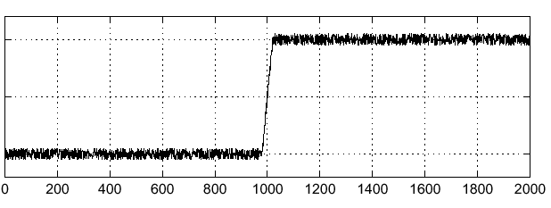

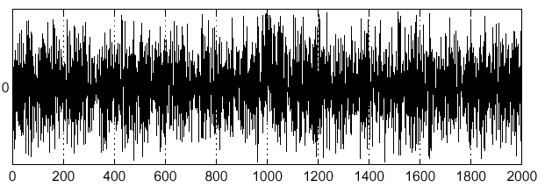
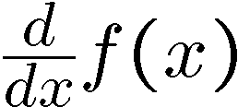
Následky šumu

Slide 11
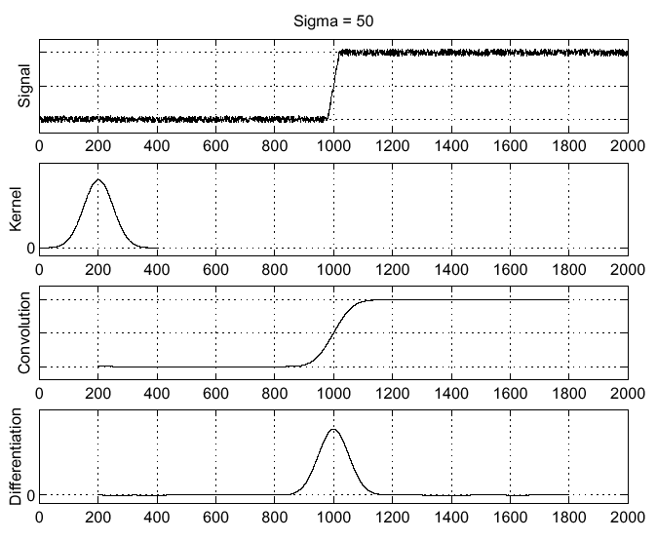



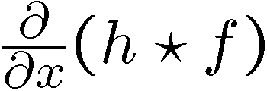
Vyhladenie

Slide 12
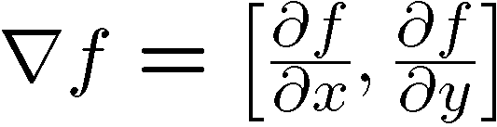

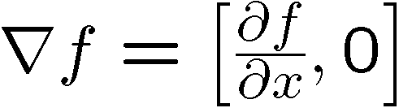
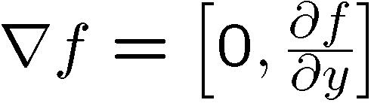
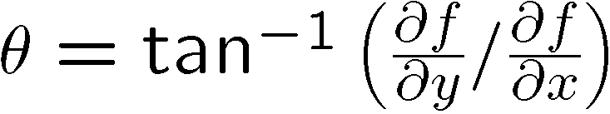
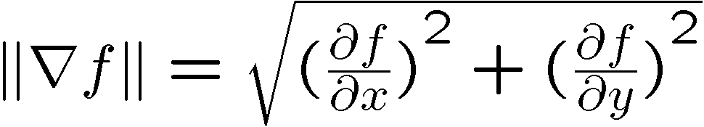
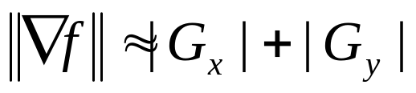
Gradient
Gradient:
Smer – najväčšia zmena intenzity
Smer gradientu:
Veľkosť gradientu:

Slide 13
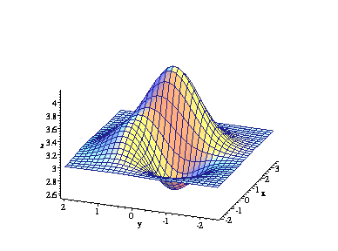
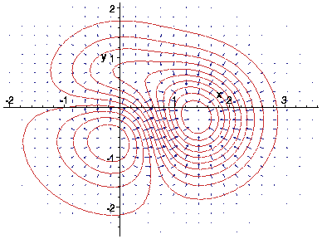
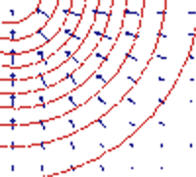


Gradient / hrany
Sila (dôležitosť) hrany = veľkosť gradientu
Smer hrany = smer gradientu – 90°
Notes:
The two-dimensional function in the left diagram is represented by contour lines in the right diagram, where arrows indicate the gradient of the function at different locations. Obviously, the gradient is always pointing in the direction of the steepest increase of the function.

Slide 14
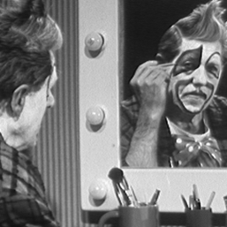
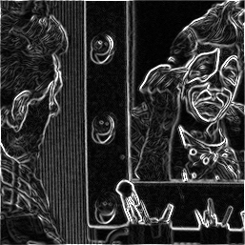
Gradient

Slide 15
Roberts
-1 | 0
0 | 1
Najjednoduchšie masky
0 | -1
1 | 0
Len body hrán
Nie orientácia
Vhodné pre binárne obrazy
Nevýhody:
  Veľká citlivosť na šum
  Nepresná lokalizácia
  Málo bodov na aproximáciu gradientu

Slide 16
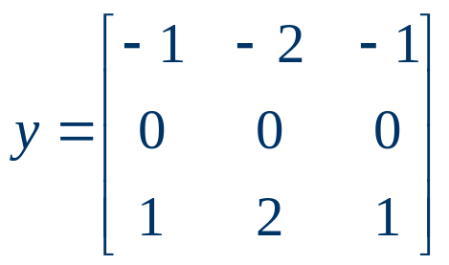
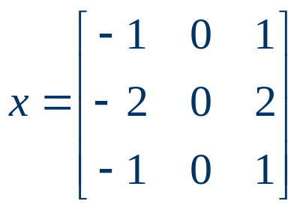
Sobel
Hľadá horizontálne a vertikálne hrany
Konvolučné masky:

Slide 17
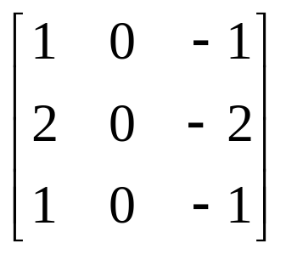
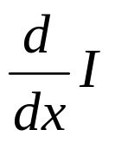

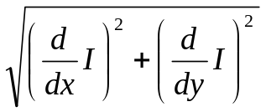
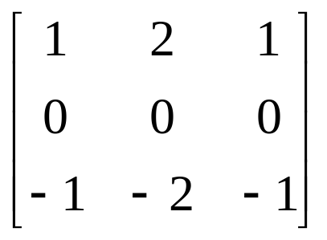
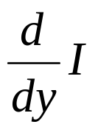
Sobel
I
prahovanie
hrany

Slide 18
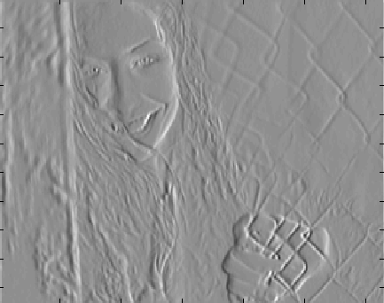

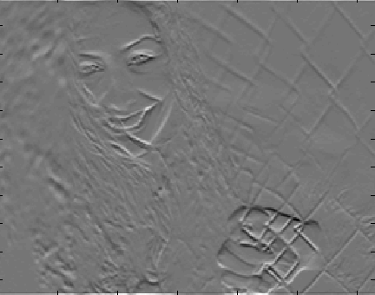
Sobel

Slide 19
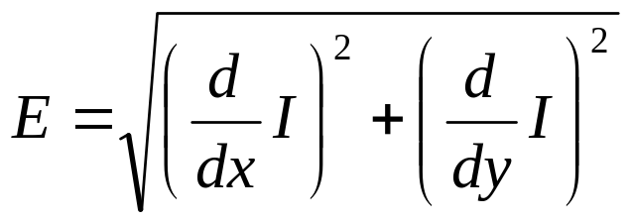
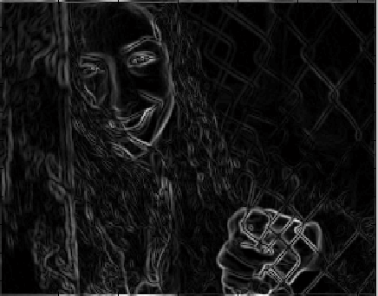
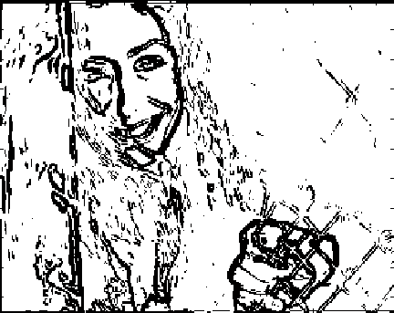

Sobel

Slide 20
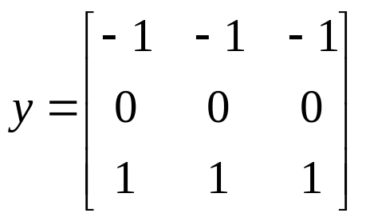

Prewitt
Podobne ako Sobel
Masky:

Slide 21


Prewitt

Slide 22



Prewitt

Slide 23




Druhá derivácia

Slide 24



Laplacián
Konvolúcia [1, -2, 1]

Slide 25

Laplacián
0
1
0
1
-4
1
0
1
0
1
1
1
Nevýhody:
  Veľmi citlivý na šum
  Produkuje dvojité hrany
  Neurčuje smer hrany
1
-8
1
1
1
1

Slide 26






Laplacián
3×3
5×5
7×7

Slide 27




Laplacián Gaussiánu
Marr – Hildreth operátor, LoG operátor
Vyhladenie pomocou 2D Gaussiánu
Následná aplikácia Laplaciánu
Notes:
Pascal triangle…

Slide 28




Laplacián Gaussiánu
Laplacian of Gaussian
Gaussian

Slide 29


Slide 30










Slide 31
Canny
Good detection – maximalizovať signal-to-noise pomer
Good localization – detekovaný bod hrany by mal byť čo najbližšie ku stredu skutočnej hrany
Only one response to a single edge
JOHN CANNY: A Computational Approach to Edge Detection
IEEE TRANSACTIONS ON PATTERN ANALYSIS AND MACHINE INTELLIGENCE, VOL. PAMI-8, NO. 6, NOVEMBER 1986

Slide 32
Canny
1) Vyhladenie Gaussiánom
2) Gradientný operátor
    Veľkosť gradientu
    Smer gradientu
3) Výber maxím v danom smere
4) Prahovanie dvoma prahmi

Slide 33


Original
Canny

Slide 34




Canny
Vyhladenie Gaussiánom
Gradientný operátor (Sobel)
    Veľkosť gradientu
    Smer gradientu

Slide 35





Canny

Slide 36

Canny
90°
135°
2
2
45°
3
1
3
1
M = |∇S|
⊝
0
0
180°
0°
0
0
1
3
225°
1
3
2
2
315°
270°
Notes:
Gradient – zistime smer a velkost

Slide 37

Non-maximum suppression
Check if pixel is local maximum along gradient direction
  requires checking interpolated pixels p and r

Slide 38

Predicting
the next
edge point
Assume the marked point is an edge point. Then we construct the tangent to the edge curve (which is normal to the gradient at that point) and use this to predict the next points (here either r or s).
(Forsyth & Ponce)

Slide 39
Canny
T1
T2

Slide 40

Canny príklady
Gauss 5x5, T1=255, T2=1

Slide 41

Canny príklady
Gauss 5x5, T1=255, T2=220

Slide 42

Canny príklady
Gauss 5x5, T1=128, T2=1

Slide 43

Canny príklady
Gauss 9x9, T1=128, T2=1

Slide 45




Kirsch - kompas operátor
Rotujúca maska
Smery: 0°, 45°, 90°, 135°, ...
Sila hrany – maximum cez jednotlivé masky
Smer hrany – maska dávajúca maximum
...

Slide 46




Robinson

Slide 47

Robinson Kirsch Prewitt Sobel

Slide 49
Farebné obrazy
Previesť na šedotónový a použiť niektorý z predchádzajúcich metód
Problém ak je hrana medzi dvomi farbami s rovnakým jasom
Vo farebnom obraze vieme určiť 90% hrán z šedotónového obrazu
Zvyšných 10% hrán z farebného obrazu

Slide 50
Farebné obrazy
Sekvenčný prístup:
Jednotlivé kanály samostatne

Slide 51







Slide 52


Metódy
output fusion methods
multi-dimensional gradient methods
vector methods

Slide 53




Vektorový prístup
u = (R’_{x} ,G’_{x} ,B’_{x} )
v = (R’_{y} ,G’_{y} ,B’_{y} )
smer
veľkosť

Slide 54

Vector order statistics
Používa sa R-ordering
Okno W veľkosti n pixelov
Vector range (VR) edge detector – najjednoduchší
VR=D(x^{(n)}, x⁽¹⁾)
x⁽¹⁾ – median , x^{(n)} - outlier
citlivý na šum
Vector dispersion edge detectors (VDED)
a_{i} váhy
VR špeciálny prípad VDED kde a₍₁₎=-1 a a_{(n)}=1, a_{(i)}=0 i=2,...n-1

Slide 55



Slide 56


Minimum vector range
Uvažujeme k rozdielov – odstránime citlivosť na šum (impulsive, exponential noise)
Minimum vector dispersion – odstráni citlivosť aj na Gaussov šum
Používa α-trimmed mean

Slide 57


Slide 58





Nearest neighbour vector range
w_{i} ≥ 0
Nemôže byť použité na homogénne oblasti
Kombináciou MVD a NNVR

Slide 59



Slide 60


Difference vector operators
Každý pixel reprezentovaný ako vektor v RGB
Vypočítame gradient v 4 smeroch
X, Y sú 3D vektorové konvolučné masky

Slide 61


Základná maska pre okno 3x3
v(x,y) – pixel, v(x₀,y₀) - stredný pixel
Pred detekciou môžeme obraz filtrovať – treba použiť väčšiu masku
Ak okno W je veľkosti n x n (n=2k+1) vytvoríme sub-okno veľkosti N = (n²-1)/2

Slide 62



Podľa typu šumu môžeme použiť rôzne filtre
Vector median filter
Efektívny pri redukovaní impulsného šumu
Vector mean filter
Efektívny pri redukovaní Gaussovho šumu

Slide 63


Kombináciou predchádzajúcich
α-trimmed mean filter
Adaptive nearest neighbour filter

Slide 64



Slide 65

Difference vector iba v 2 smeroch
horizontalne a vertikálne
Ľudský vizuálny systém je viac citlivý na horizontálne a vertikálne hrany
časovo menej náročný
horizontálne a vertikálne rozdiely vo vektoroch prispievajú k detekcii diagonálnych hrán – detekované hrany sú tenšie

Slide 66




Slide 67



Detekcia hrán pomocou zgrupovania

Slide 68


Sobel edge detection on gray Mandrill image
edge detected using proposed method resulted clusters

Slide 69


Color Edge Detection Based on Morphology
bc, de – hrany
f(x) – originálna funkcia
Erodovaný -
aghijf
Dilatovany -
akmnof
Výsledný f´(x) -
agpqmdef

Slide 70
Color Edge Detection Based on Morphology
Erózia a dilatácia každého pixla na každom farebnom kanále
Vypočítaj f´(x) 2 krát
Vypočítaj gradient farebného obrazu
Detekcia hrán
Odstránenie šumových hranových bodov (izolovaný bod)
Jin Zou; Hongsong Li; Bin Liu; Renfei Zhang : Color Edge Detection Based on Morphology ,2006. ICCE '06. First International Conference on Communications and Electronics, 2006 , Page(s): 291 - 293

Slide 71


Color Edge Detection Based on Morphology

